Slide 1

HOW TO PLAY THE UNITY SHADER in SIX EASY LESSONS
By H. Joe

Slide 2

全体説明
Lesson 1に入る前に、まずは簡単な説明をいたします。
このチュートリアルは、Unity 6000.0.43f1 3D built-in の環境で作りました。
Unity の Shaderlab(.shader) は、頂点シェーダやピクセルシェーダの部分
だけではなく、レンダリングまわりの様々な設定や多重パス(Pass)を行うこ
ともできます。
今回は、ピクセルシェーダの部分を重点的に取り上げ、簡単なプロシー
ジャル描画について解析します。
そして、一人でも Sonolux のビジュアルを彩れるようになることを目標
としています。
変な日本語表現が出るかもしれませんが…ご了承ください

Slide 3
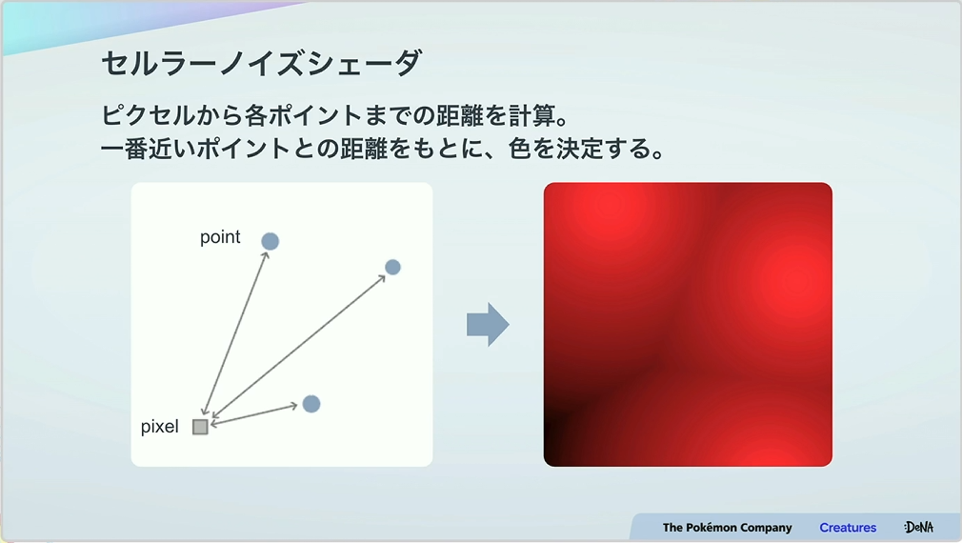
Lesson 1
プロシージャル描画（Procedural draw）とは、テクスチャーを使わずに
数学計算のみでパターンを描画するテクニックです。
もっと砕いて言うと、幾何学の応用です！
この前にお見せした星空の Shader は、3D幾何学の知識も必要になります
が、今回は平面的な描画しかしないので、2D幾何学で十分です。

Slide 4
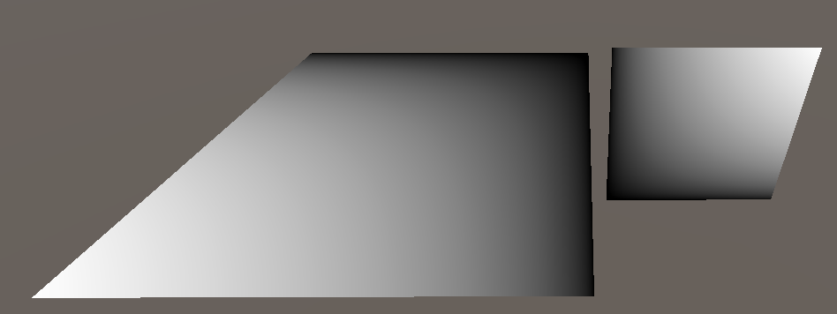
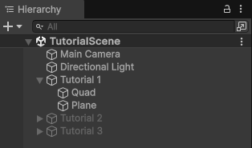
Lesson 1
uvと法線、そして、簡単な行列変換について確認します。
Scene内の Tutorial 1 オブジェクトを展開すると、Quad と Plane が一つず
つ入っており、同じ Shader(Lesson_1.shader) が適用されています。

Slide 5
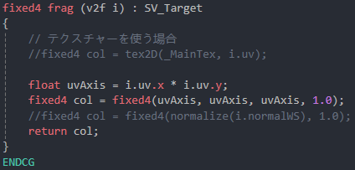
Lesson 1
u
v
u
Lesson_1.shader‘s pixel shader
v
最初の Lesson_1.shader は、平面のUV値の積を輝度値として出力する簡単な仕組みに
なっています。
ここで注目して欲しいのは、Unity の Plane と Quad は同じUV空間ではないという点です。
ちなみに、SonoluxやOptical 2が現在使っているのは、上記のどっちでもない左上が原点
になっているUV空間です。その理由は…自分は画像処理の感覚で描画計算をするクセがあ
るので、画像の座標軸に合わせているだけです。
初心者は、XY平面の第一象限の感覚で、右の Quad のUV空間を使うのがお勧めです！

Slide 6
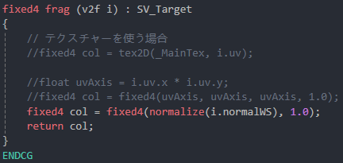
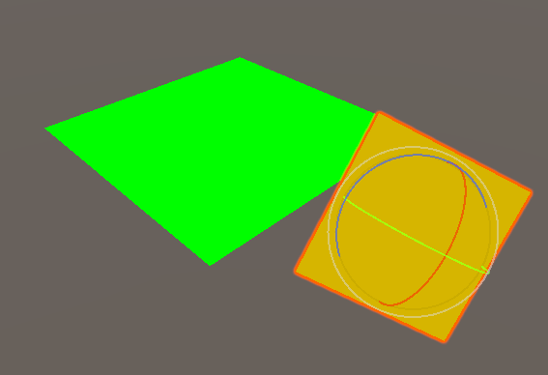
Lesson 1
次に、コードをこのように変更すると、Plane が緑に、Quad が真っ黒になるはずです。
このコードは、正規化後の World space の法線を、色情報として出力しています。
そして、法線が真上方向の Plane は (0, 1, 0) の緑に、Z軸の負の方向を向いている Quad
は (0, 0, -1) だから、何も表示されない真っ黒に！
次に、 Quad を回転してみましょう。右上の画像のように、緑になったり、赤になった
りすると思います。

Slide 7
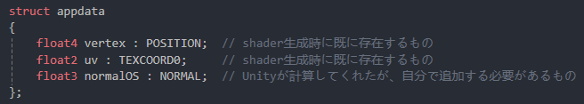
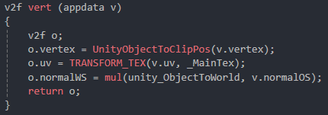
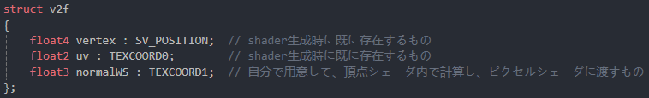
Lesson 1
頂点シェーダの入力データ（InputLayoutのあれです！）
頂点シェーダ
ピクセルシェーダの入力データ
ピクセルシェーダーで使っているWorld space の法線（i.normalWS）は最初からあるも
のではないです。自ら頂点シェーダーに物体空間の法線情報（normalOS）を取得して、行
列変換を行う必要があります。
normalOS の後ろについている : NORMAL は、「セマンティック」というもので、GPUに「ここに
頂点のこのデータが入るよ！」って教えるためのものです。Unityでは、: NORMAL だけで法線情報を
取得できますが、自作ゲームではこれを自分で計算して、 InputLayoutに設定する必要があります！
詳細は割愛しますが、Sonoluxに実装したいけど「いっちょんわからん」ってなったら声かけてください

Slide 8
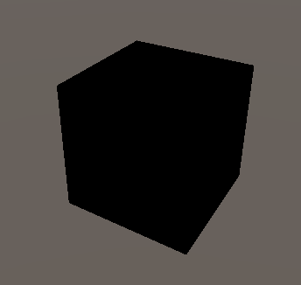
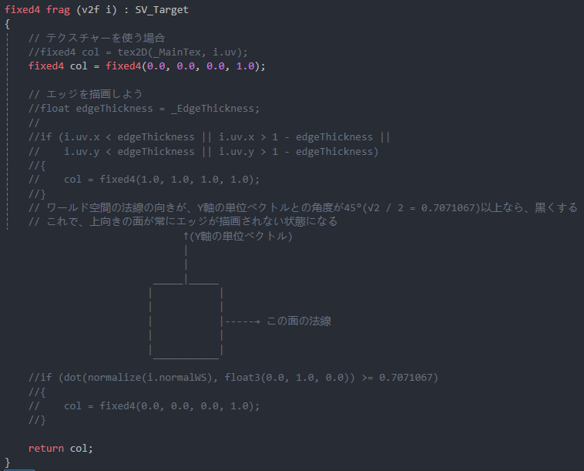
Lesson 2
この章では、UVと法線を使って、簡単
なエッジを描画してみましょう！
「Tutorial 2」のゲームオブジェクトを有
効化すると、上図のようなキューブが表示
されるはずです。そして、Lesson_2.shader
のピクセルシェーダは右の図のようになっ
ています。

Slide 9
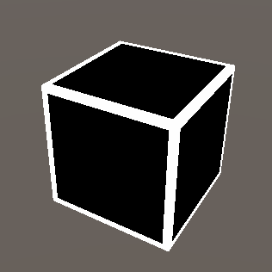
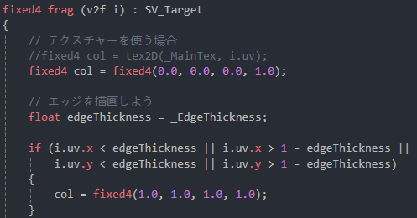
Lesson 2
次に、右図のように一部のコメントを外すと、左図のようなエッジがキューブの各面に
表示されるはずです。その原理は下のようになっています。
v
1.0
edgeThickness
u
(0, 0)
1.0

Slide 10
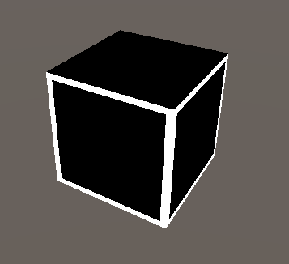
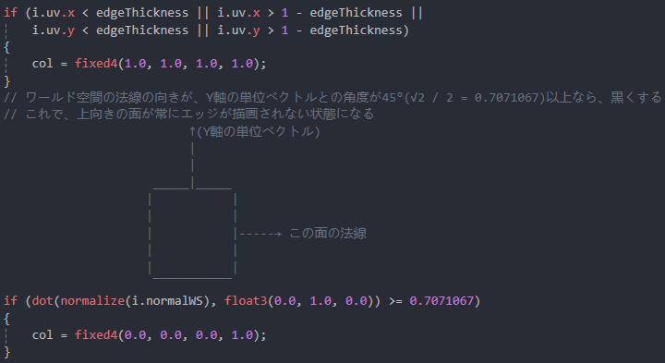

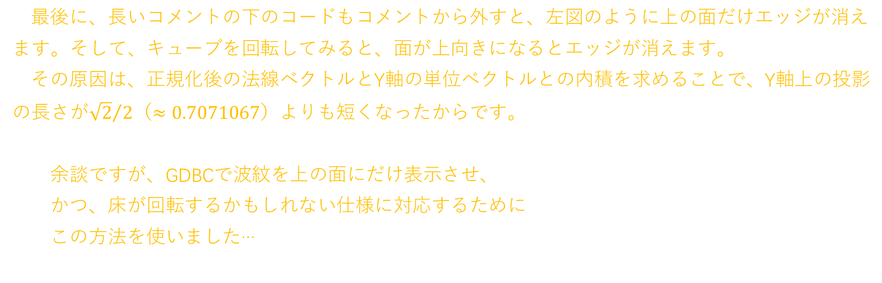
Lesson 2
最後に、長いコメントの下のコードもコメントから外すと、左図のように上の面だけエッジが消え
ます。そして、キューブを回転してみると、面が上向きになるとエッジが消えます。
その原因は、正規化後の法線ベクトルとY軸の単位ベクトルとの内積を求めることで、Y軸上の投影
の長さが${\sqrt{2}}/2$（$≈0.7071067$）よりも短くなったからです。
余談ですが、GDBCで波紋を上の面にだけ表示させ、
かつ、床が回転するかもしれない仕様に対応するために
この方法を使いました…
Y軸の単位ベクトル
投影の長さ
面の法線ベクトル
傾いている面

Slide 11
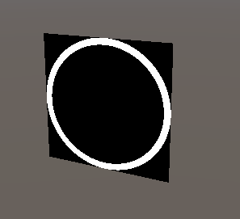
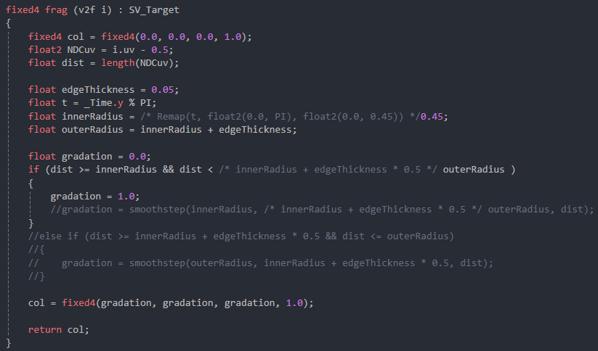
Lesson 3
この章では、波紋のようなものを作ってみましょう！
「Tutorial 3」のゲームオブジェクト
には上図の Quad が入っています。
そして、Lesson_3.shaderのピクセル
シェーダは右の図のようになっていま
す。

Slide 12
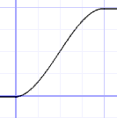

Lesson 3
v
0.5
u
-0.5
0.5
-0.5
今回は円を描画するため、通常のUV空間ではなく、NDCに変換した座標系を使います。
ここまでの仕組み、Sonoluxの円環と同じなので、詳細を割愛します。
次に、HLSLの組み込み関数「smoothstep」を使ってみましょう！
Smoothstep(min, max, x) : $\left\{\begin{aligned}x>\max{ y=1} \\ max≥x≥\min{ y=x^{2}(3−2x)} \\ x<\min{ y=0}\end{aligned}\right.$

Slide 13
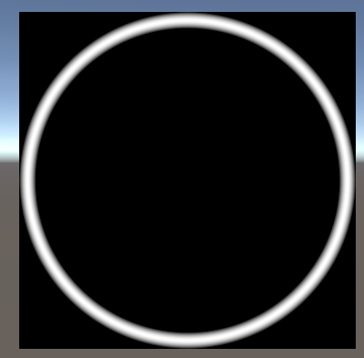
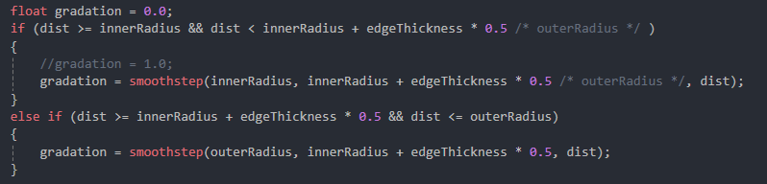
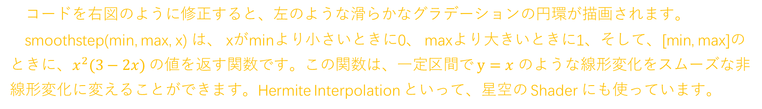
Lesson 3
コードを右図のように修正すると、左のような滑らかなグラデーションの円環が描画されます。
smoothstep(min, max, x) は、 xがminより小さいときに0、 maxより大きいときに1、そして、[min, max]の
ときに、$x^{2}(3−2x)$ の値を返す関数です。この関数は、一定区間で $y=x$ のような線形変化をスムーズな非
線形変化に変えることができます。Hermite Interpolation といって、星空の Shader にも使っています。

Slide 14

Lesson 3
最後に、右図のように innerRadius の値を時間変数と関連付けて、ゲームを実行すると、波紋のように動
くようになります！
ここでは、まずゲームタイム_Time.y（Unityの組み込み変数）を π で module を取り、変数 t を時間ととも
に [0, π) で変化するようにしました。
次に、 [0, π) という範囲を [0, 0.45) に Remap することで、今回のNDC座標系の範囲から、円環がはみ出
さないようにしました。

Slide 15

お疲れ様です
To be continue…

